Slide 1




Mascotas
Con estilo
JOSE LUIS

Slide 2
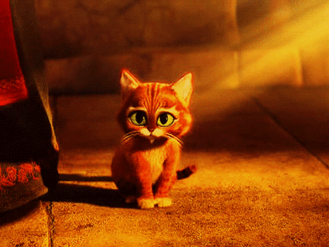
Mascotas con Estilo…
Parece ser que los seres humanos no somos los únicos que cambiamos de atuendo de acuerdo a la temporada. Estas mascotas también aprovechan los cambios de estación para lucir diferentes colores y estilos que los hacen aún más irresistibles ¡Sin duda, estos animales están listos para salir a la calle y robarse todas las miradas!

Slide 3
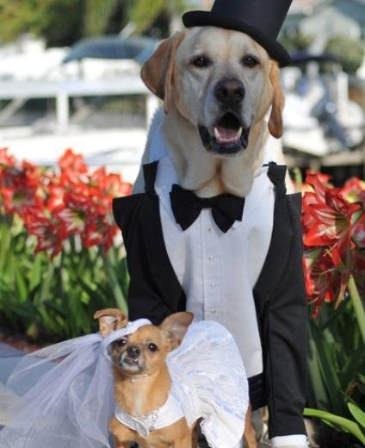

Slide 4
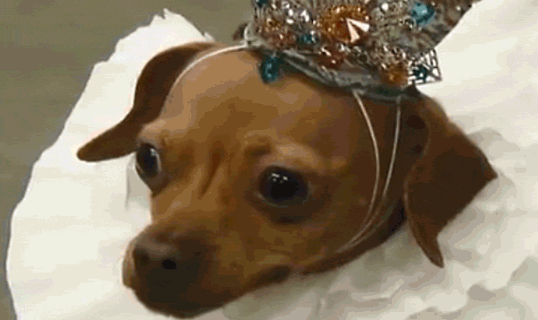

Slide 5
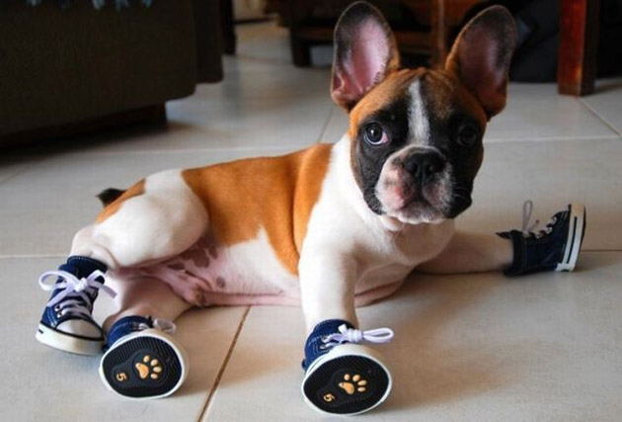

Slide 6
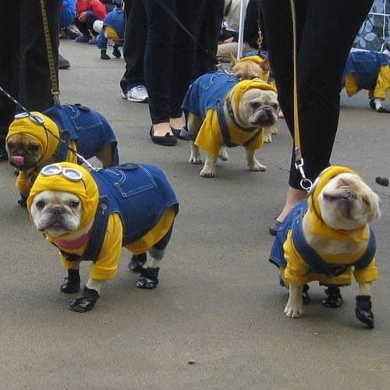

Slide 7
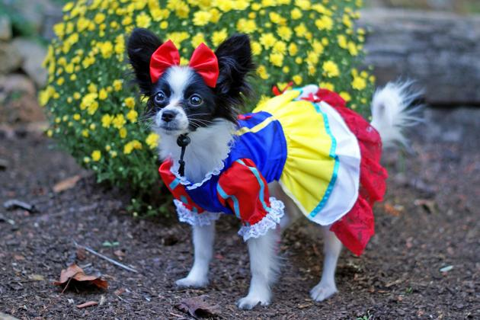

Slide 8
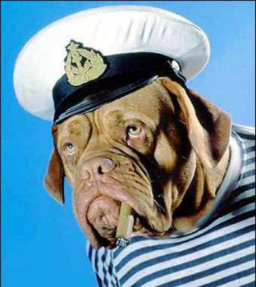

Slide 9
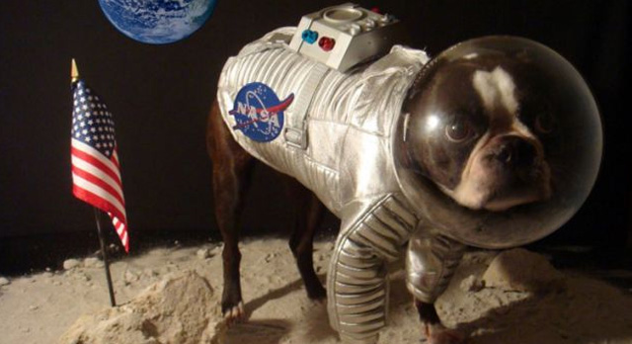

Slide 10
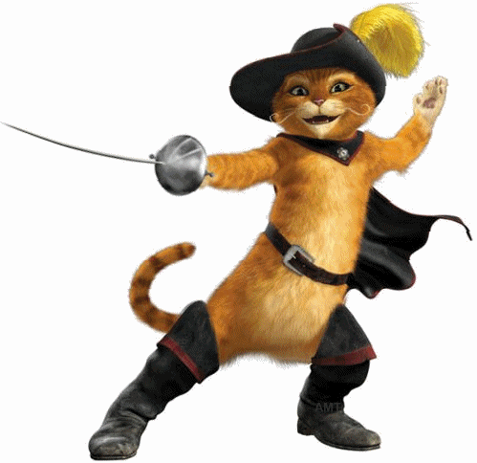

Slide 11
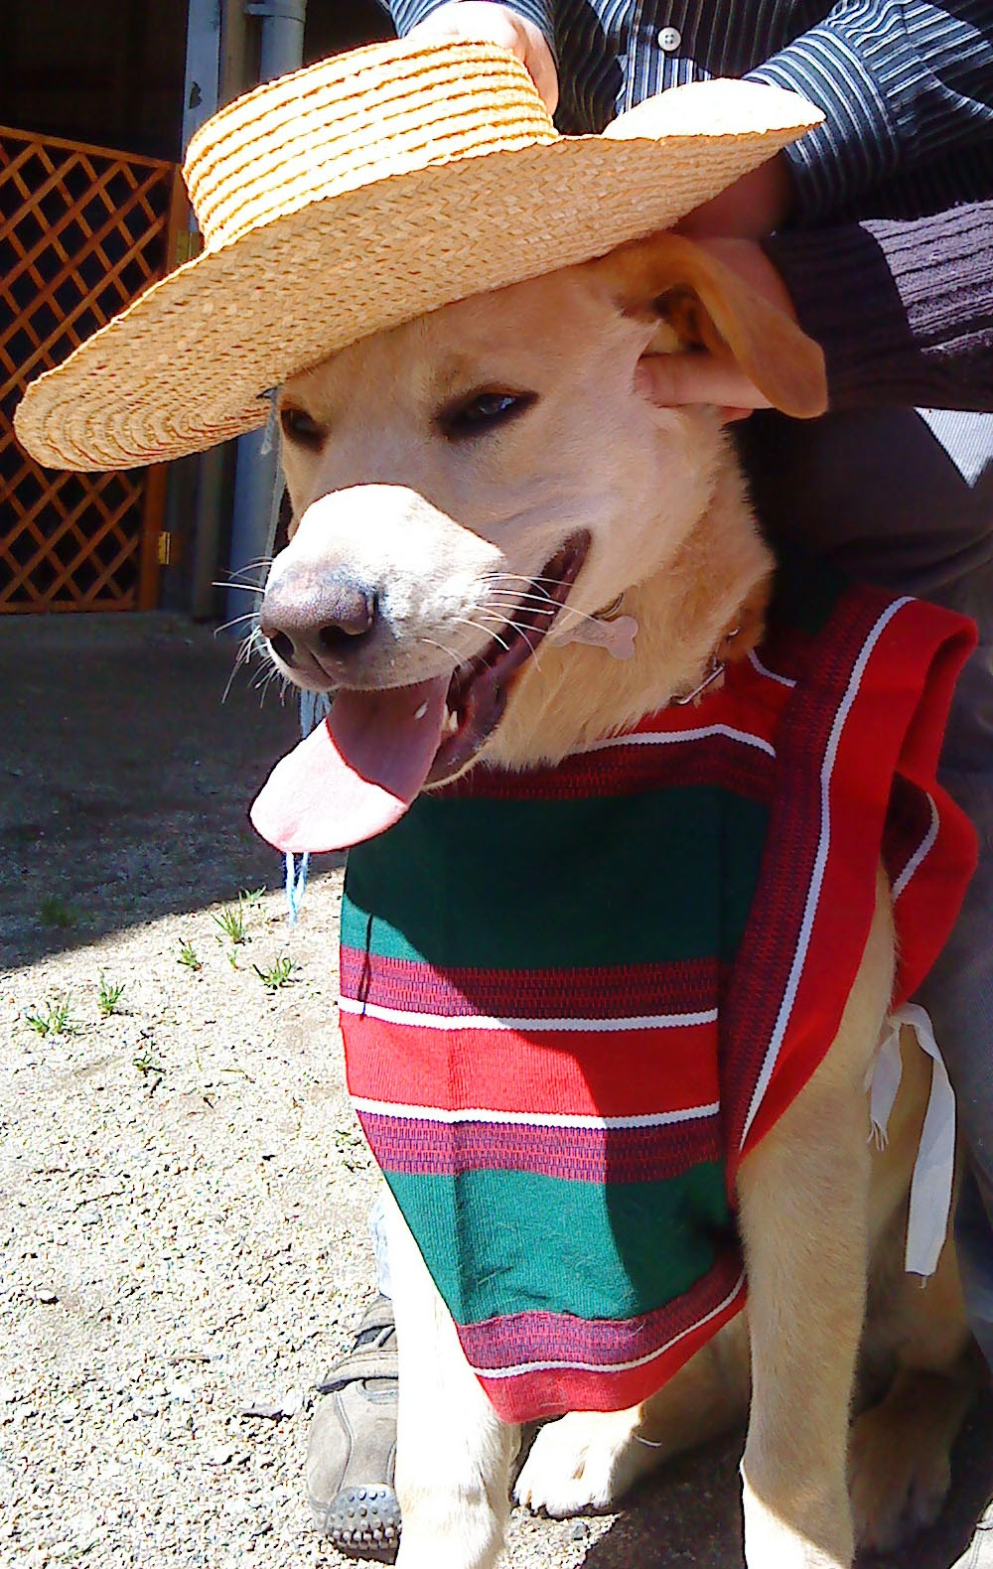

Slide 12
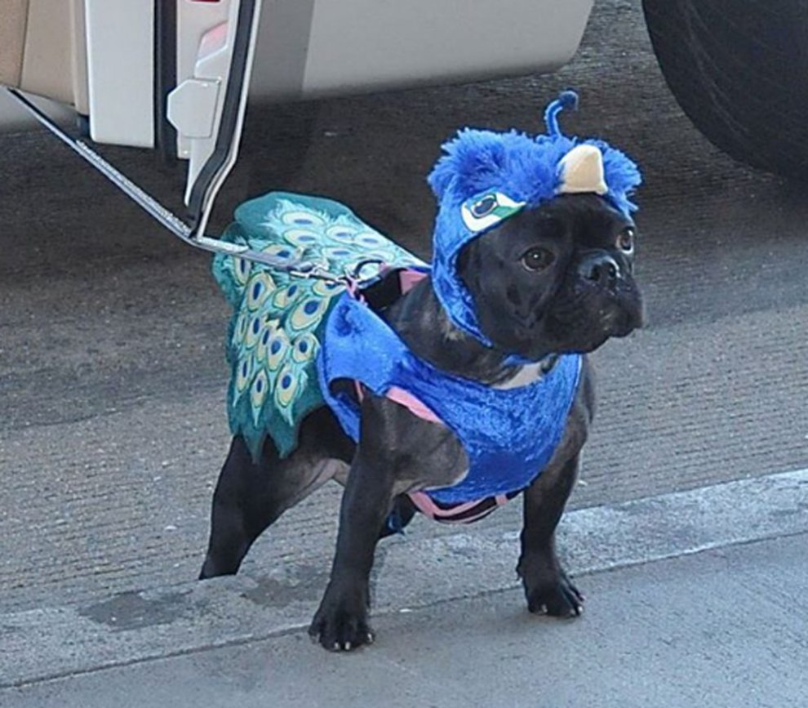

Slide 13
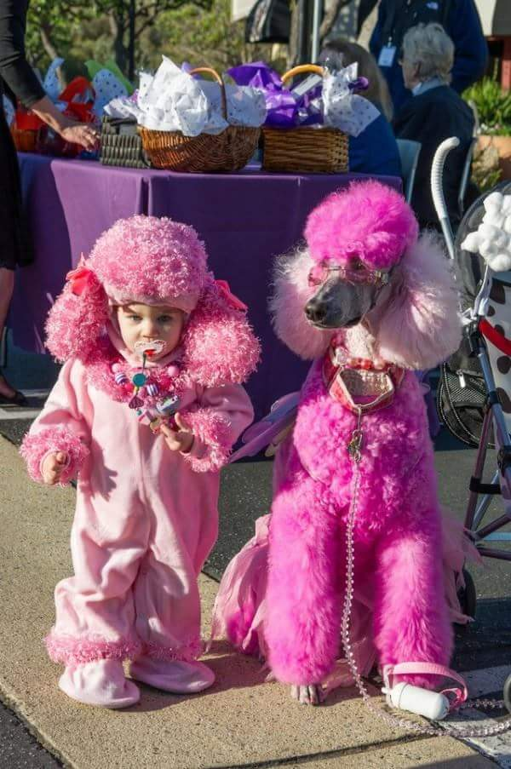

Slide 14
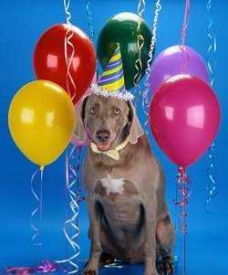

Slide 15
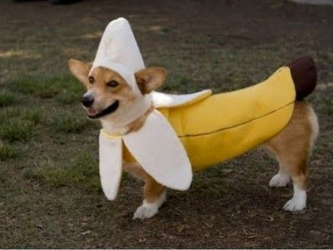

Slide 16
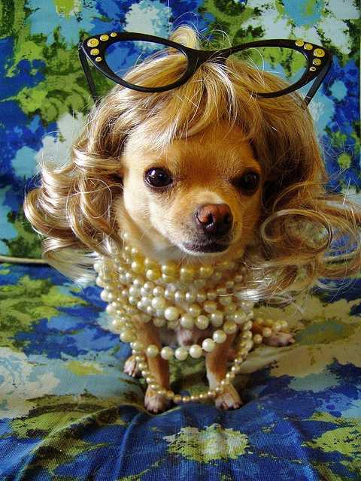

Slide 17
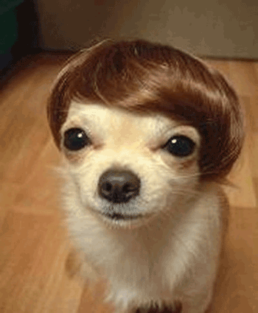
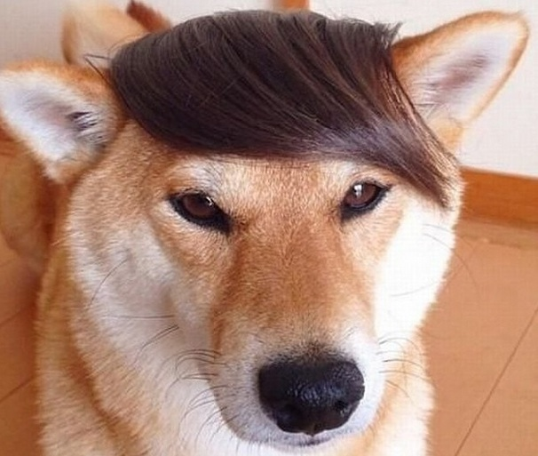

Slide 18
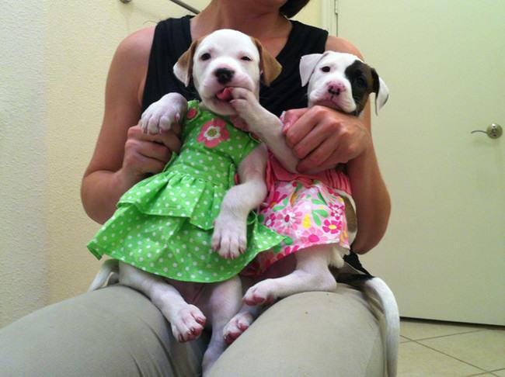
“Yo soy más linda”
“No, yo soy más linda.”

Slide 19
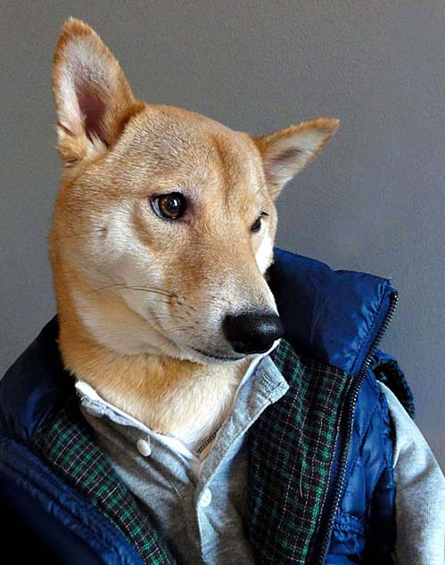

Slide 20
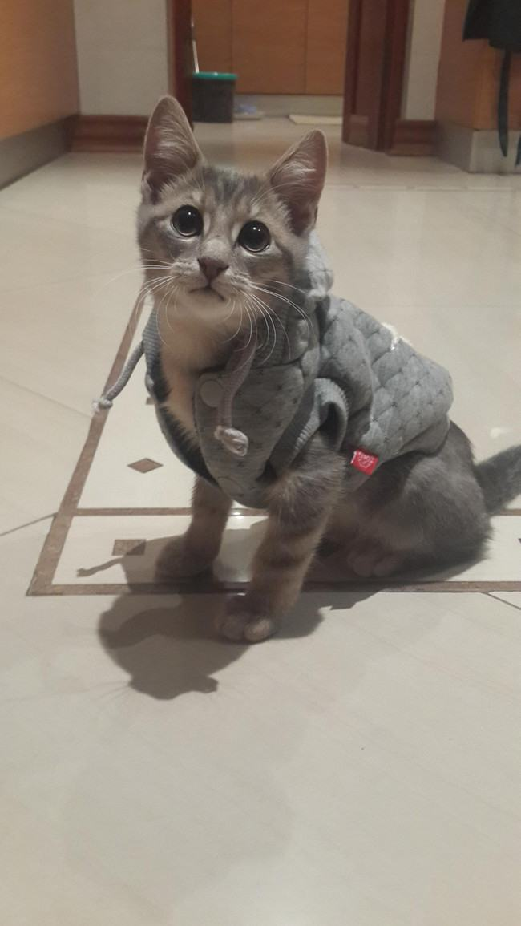
“El gris es el color
de la temporada…”

Slide 21
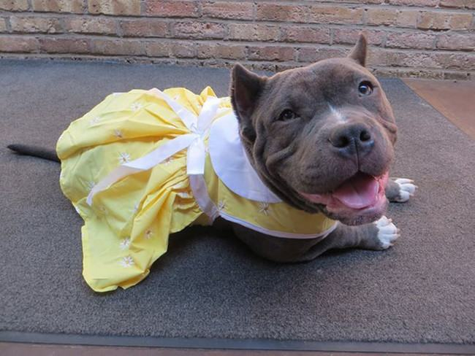
“¿Quieres verme hacer piruetas?”

Slide 22
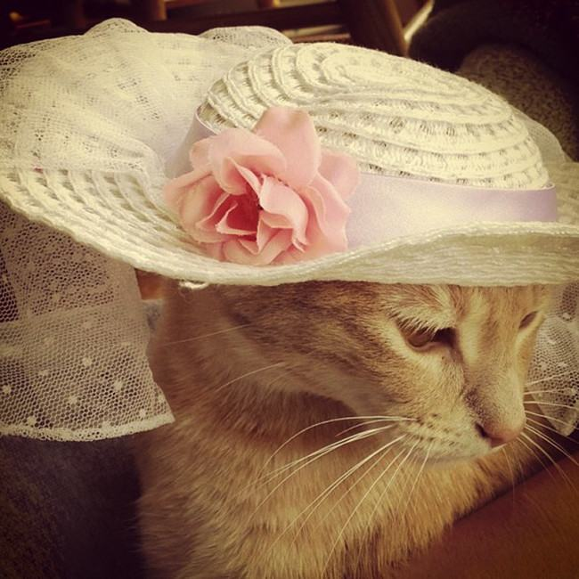
“Toda dama necesita
un sombrero…”

Slide 23
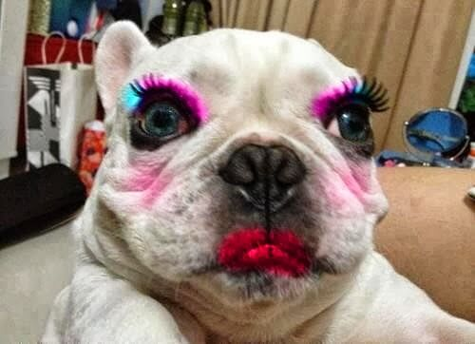

Slide 24
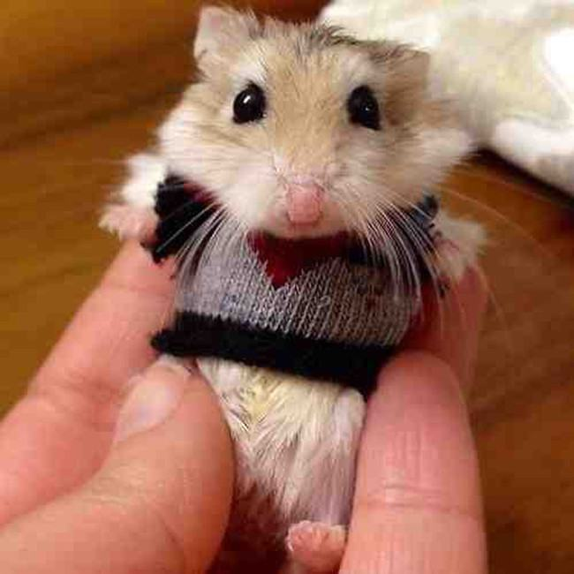
“Que sea pequeño no significa que no pueda estar a la moda.”

Slide 25
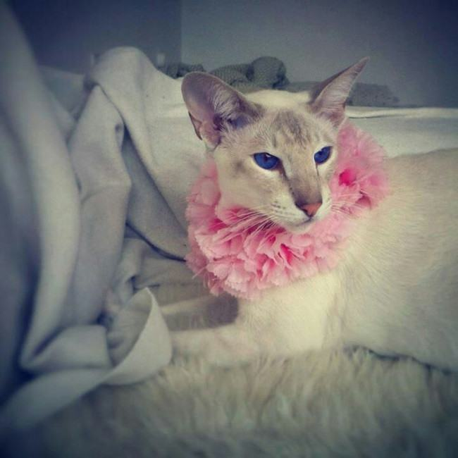
“Un pequeño accesorio para
resaltar mis ojos.”

Slide 26
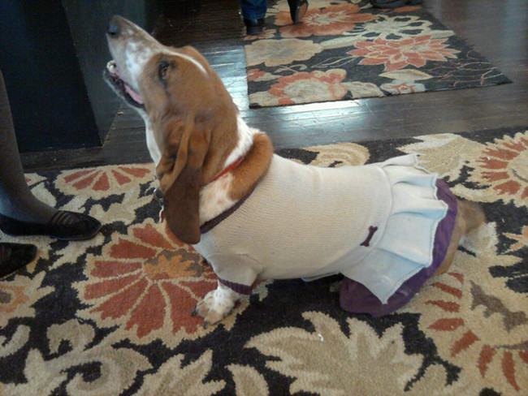
“¿Puedo ser el centro
de atención?”

Slide 27
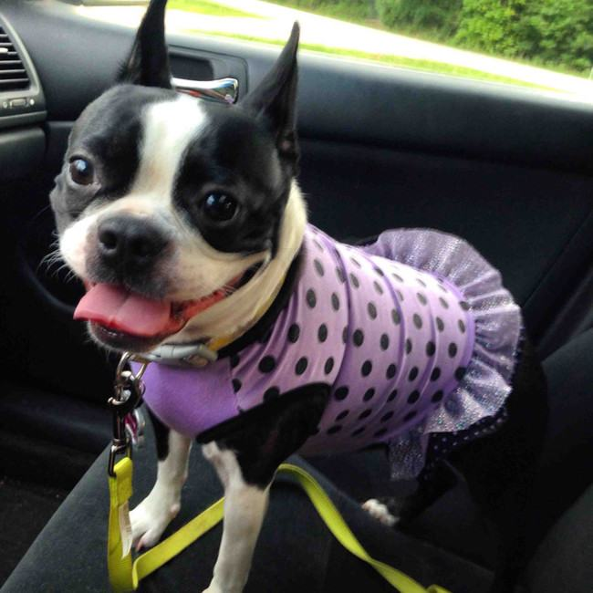
“Quiero mostrarle mi
nuevo vestido a todos.”

Slide 28
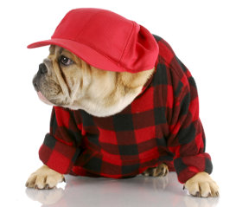

Slide 29
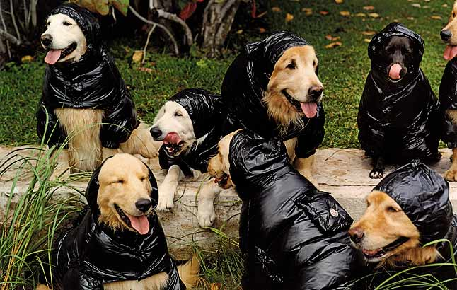
Parece que va a llover

Slide 30
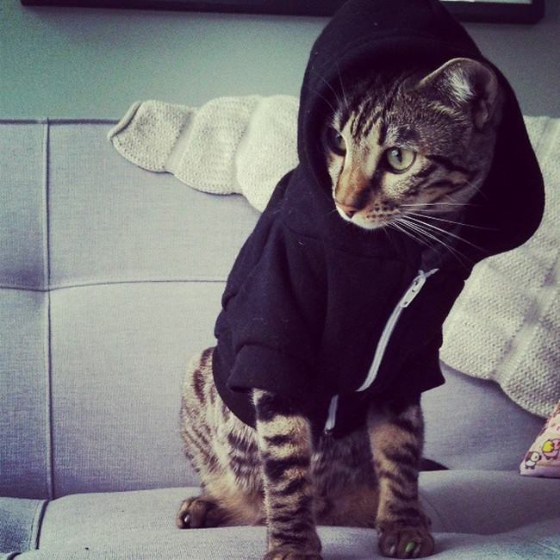
“Si, hice algunas campañas para Calvin Klein…”

Slide 31
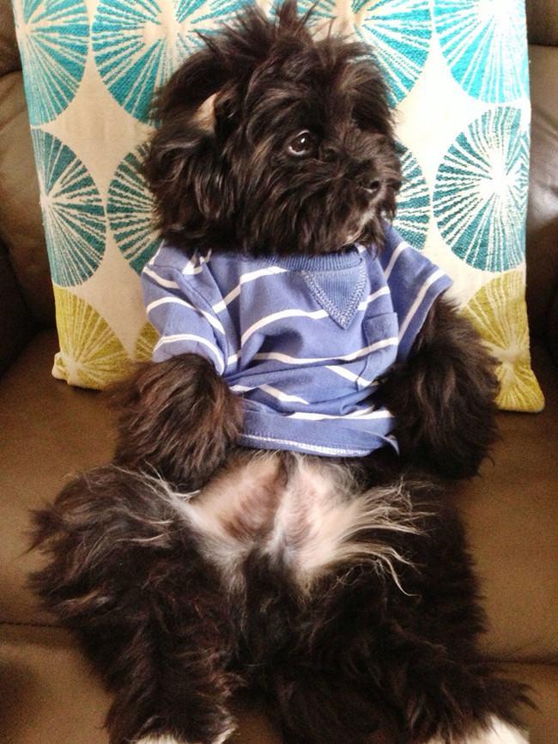
“Amo los días de ropa casual…”

Slide 32
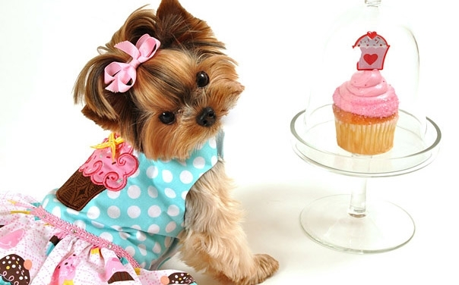

Slide 33
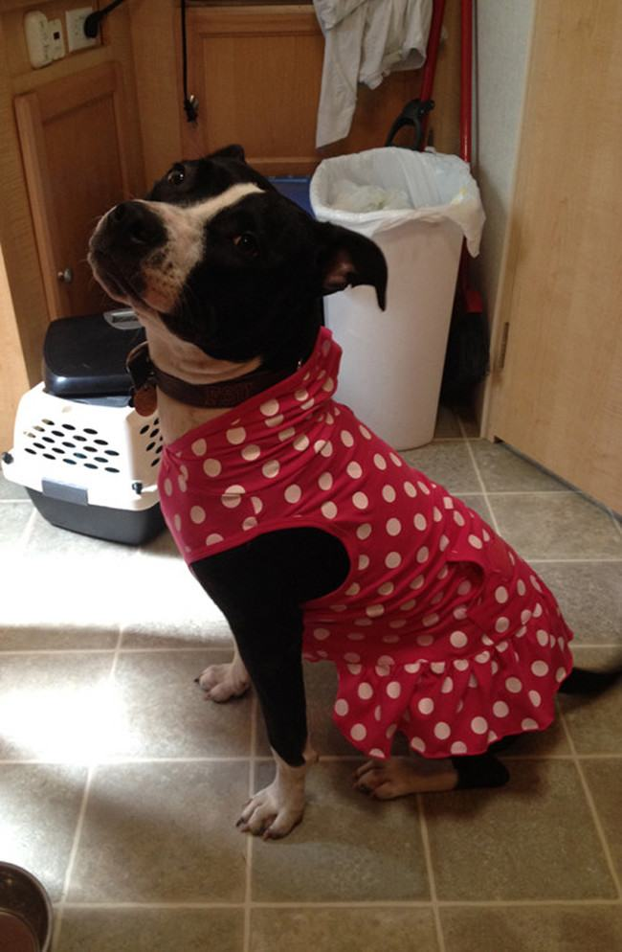
“Entiendo perfectamente a que te refieres con estilo…”

Slide 34
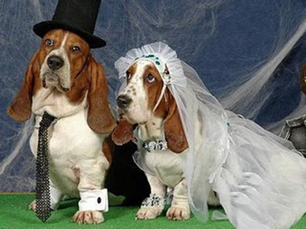

Slide 35
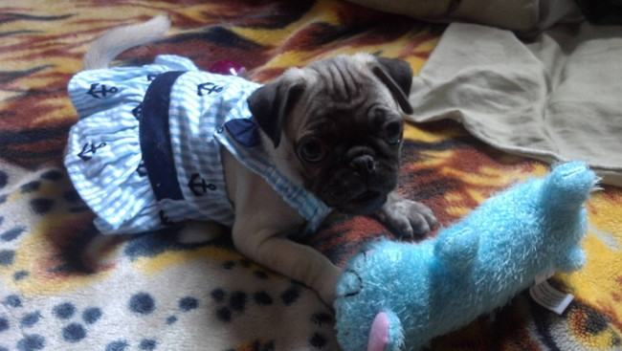
“El look marinero me sienta de maravilla…”

Slide 36
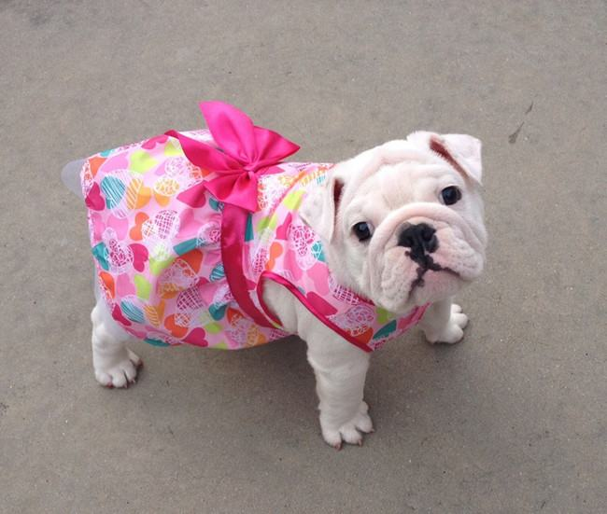
“Los colores nunca están de más.”

Slide 37
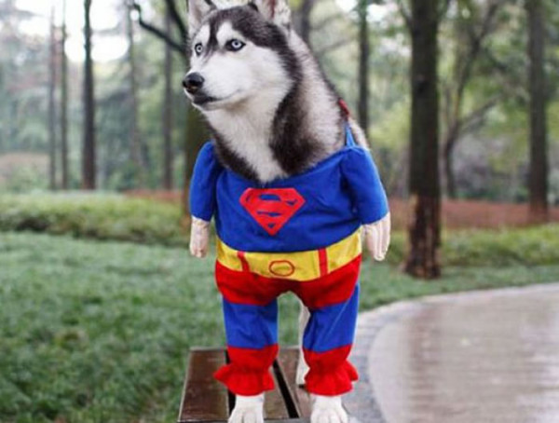

Slide 38
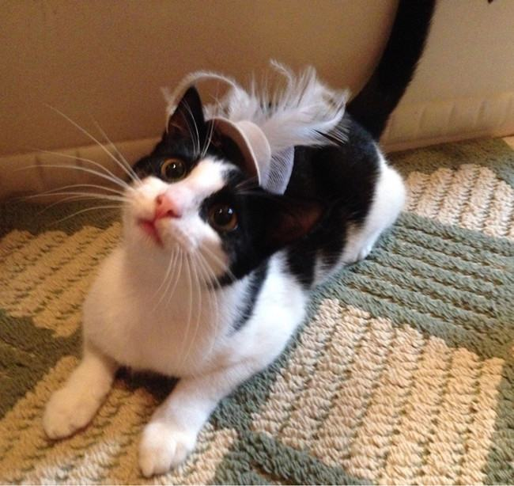
“¿Ya es la hora del té?”

Slide 39
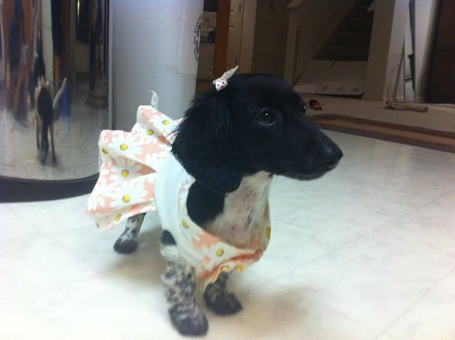
“¡Un momento!
El moño no me combina…”

Slide 40
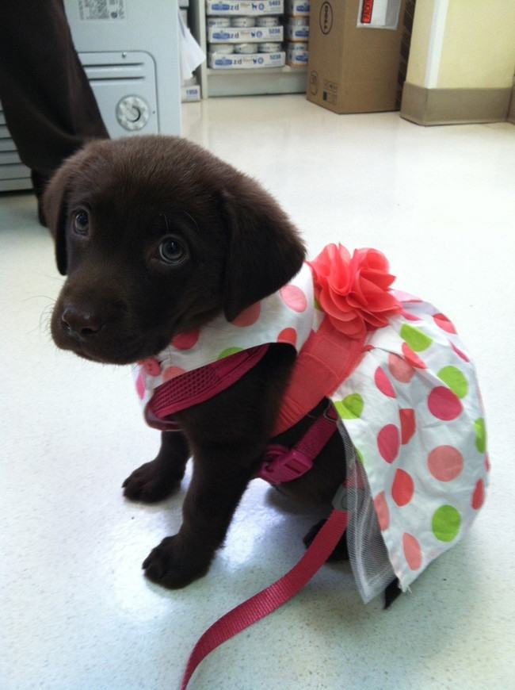
“Perdón pero dentro de poco
estaré cubierta de barro…”

Slide 41
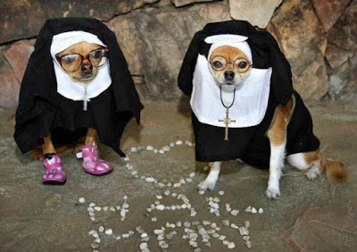

Slide 42
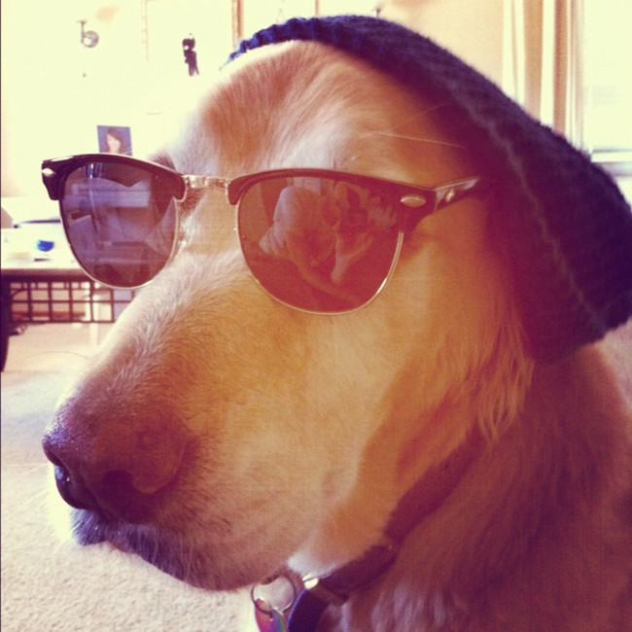
“Las Gafas son de
Dolce & Gabbana.”

Slide 43
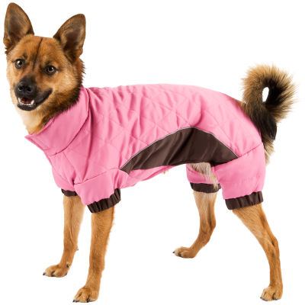

Slide 44
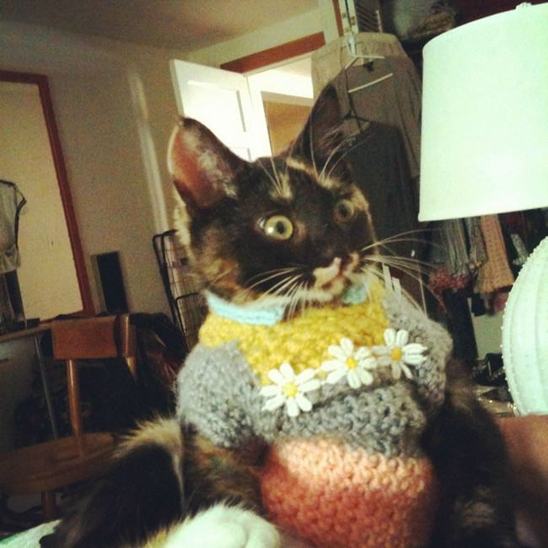
“¡Dios mío! ¿De veras se vistió de blanco en una boda?”

Slide 45
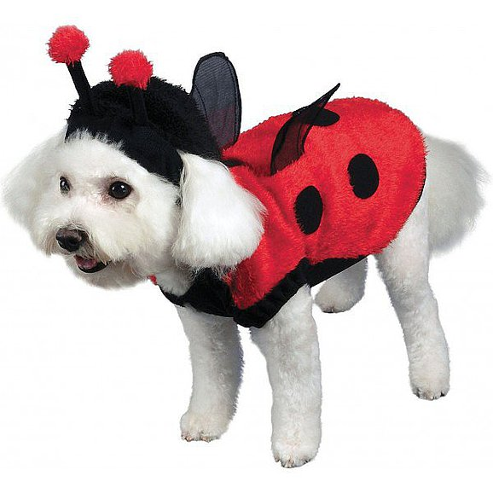

Slide 46
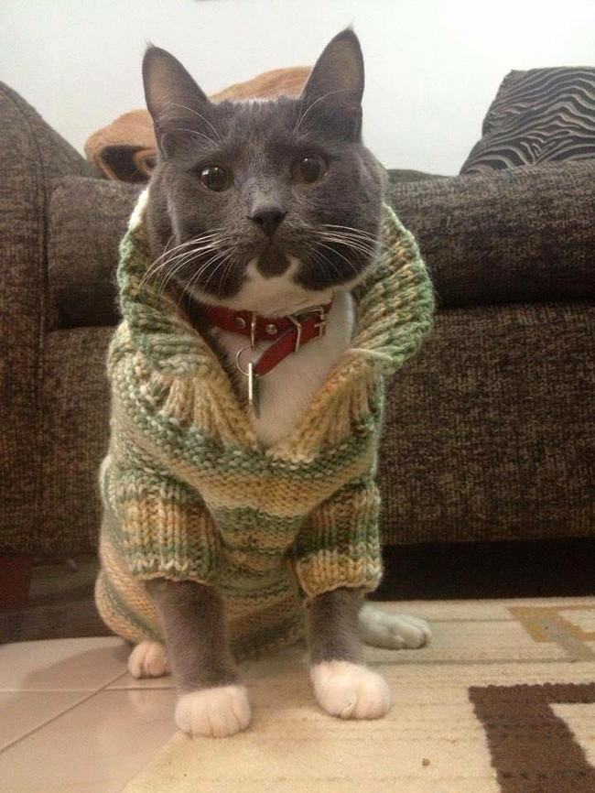
“Ya sé, luzco fabuloso…”

Slide 47
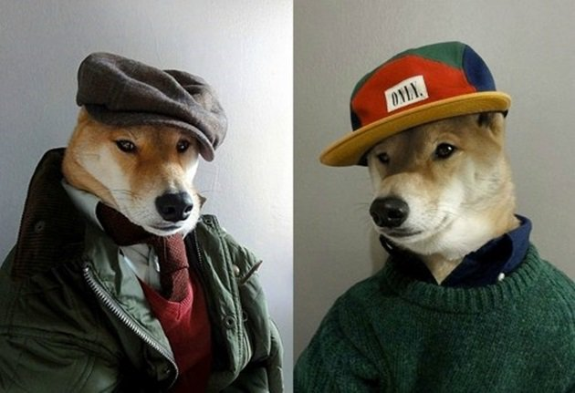

Slide 48
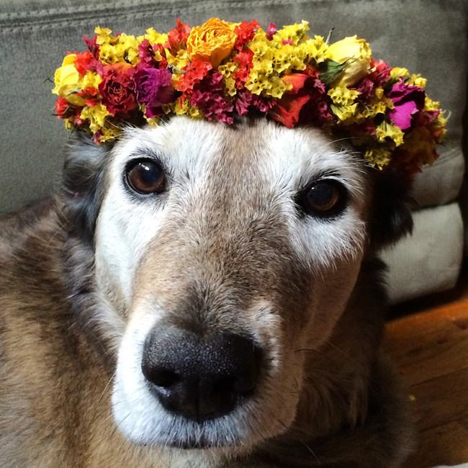
“Diseñe esta corona
yo misma…”

Slide 49
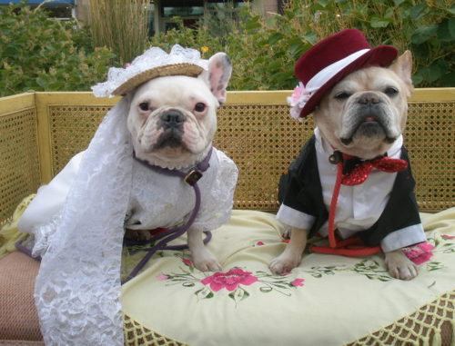

Slide 50
Un fuerte
Abrazo
Que tengas
Un buen día
JOSE LUIS

Slide 51








¿Te ha gustado?
Puedes ver más entrando
Aquí
Además puedes recibir powerpoints en tu correo electrónico suscribiéndote aquí:
Esta presentación powerpoint ha sido creada y compartida única y exclusivamente para mispps.com

